Slide 1
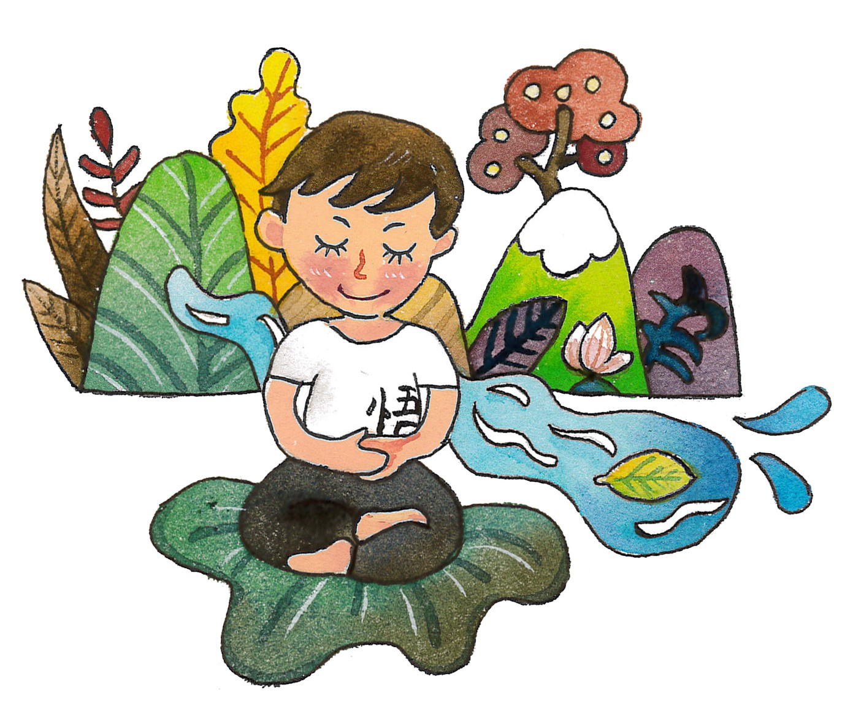
閉上眼 放輕鬆
繪者:紫薇

Slide 2
做一個機器人，假裝是我
https://www.youtube.com/watch?v=WdoktQ1FZ7c
如果你要訂做一個機器人當分身，除了外表特徵，還要告訴它甚麼內在特質？
（例如：你喜歡什麼？你擅長什麼？還有什麼呢？）

Slide 3
第五單元 安頓的五部曲
繪者:江長芳
出版單位:財團法人法鼓山文教基金會、財團法人台北市中華佛教文化館
《大智慧過生活》教材出處
https://life.ddm.org.tw/wisdom2011/%5Cpdf%5C03%5C03-05.pdf

Slide 4
提問
1.什麼是「自我安頓五部曲」？請說說它的內涵與意義。
了解自己有甚麼優點，在生活中努力把自己的特點恰如其分的發揮出來，不跟他人比。
自我實現是一種歷程，活得心安理得。
自我實現
自我肯定
接受自己的所有一切，那都是自己的一部分。
自我了解
了解自己的優缺點，才能、性向及與別人互動方式……
自我探索
藉著嘗試不同的活動，從自己在各方面的表現，想想自己是怎樣的人？
自我活動
先清楚自己究竟是個什麼樣的人？ 讓生命當下的每一剎那，都很充實的活。

Slide 5
2.你最喜歡參加什麼活動？此活動對
你的個性有什麼影響？
(配合P.22體驗與學習第一題)
截圖自--大智慧過生活第三冊第22頁

Slide 6
3.你認為自己是個什麼樣的人？
(配合P.22體驗與學習第二題)
截圖自—
大智慧過生活
第三冊第22頁

Slide 7
4.在自己的所有特質中，你最不能忍受
的是什麼？想想該如何改善呢？
(配合P.23體驗與學習第三題)
截圖自--大智慧過生活第三冊第23頁

Slide 8
5.在自己所有特質中，你最欣賞的是什麼？
請說說你常展現且又被人肯定的事例。
(配合P.23體驗與學習第四題)
截圖自--大智慧過生活第三冊第23頁

Slide 9
教師結語
1.你知道自己是怎樣的人嗎？你有沒有試
著去了解自己？很多人整天忙東忙西，
忙著做學問，忙著交朋友，學會了很多
事，認識了很多，卻不認識自己、不了
解自己，這不是很奇怪嗎 ？
2.先學習跟自己相處，跟自己做朋友，了
解自己的優缺點，才能活得踏實、活出
自己。

Slide 10
總結
肯定自己的優點是自信，了解自己的缺點是成長，善解他人的立場是尊重。

